Slide 1
Конспект занятия по проектной деятельности
Выполнила: Степанова Н.В.

Slide 2
Тема :
Как разработать творческий проект?

Slide 3
Цель : обучение учащихся проектной деятельности.
Задачи :
Развитие коммуникативных способностей
Формирование умений самостоятельной работы
Систематизация знаний по основам православной культуры

Slide 4
Краткая аннотация.
Проект- это планирование деятельности, при котором вы получите определённые знания,умения и навыки , научитесь самостоятельно работать, проявите свои творческие способности.
Существуют : познавательные, игровые исследовательские, информационные
проекты.
А сегодня мы будем разрабатывать творческий проект.
Творческий проект- совместная деятельность, направленная на конечный результат.

Slide 5
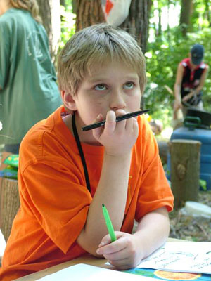
Как составить творческий проект?

Slide 6
Ход занятия. I. организация проектной деятельности.
Вспомним этапы проектирования.(Метод мозгового штурма.)

Slide 7
II. Создание памятки.
Памятка.
Выбор темы
Постановка задачи
Планирование
Принятие решений
Выполнение
Оценка результатов(Рефлексия)
Презентация

Slide 8
III.Организация работы в группах.
1. Формирование групп ( по 6 человек)
2.Организация работы в группах (памятка по организации работы в группе)
3.Самостоятельная работа в группе (по разным темам)
Дети получают разные источники информации : книги, энциклопедии, учебники, иллюстрации.

Slide 9
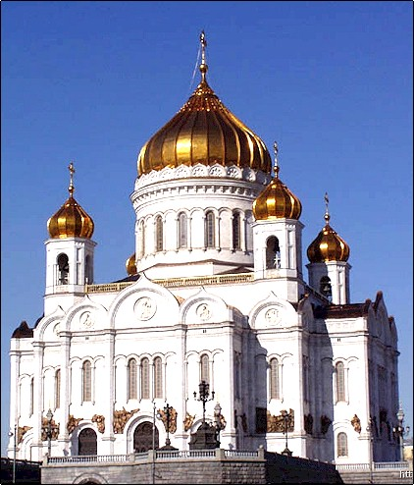
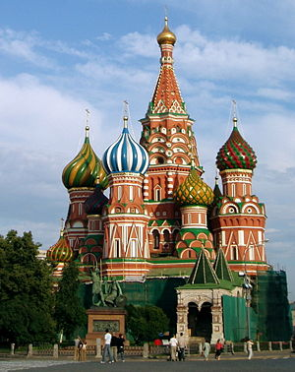
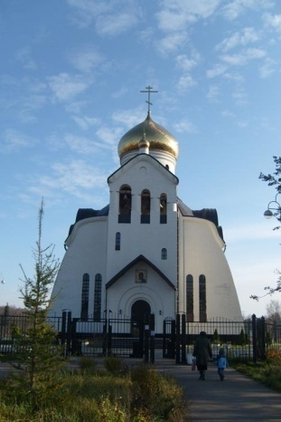
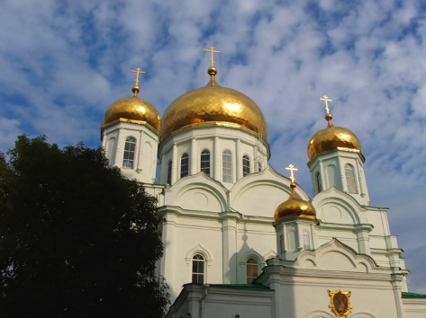
Темы :
Храм Христа Спасителя Храм Василия Блаженного
Собор Рождества Князь Владимирский собор
Пресвятой Богородице

Slide 10
4.Составление выступления по плану.
План.
Что такое храм?
Отличие от других сооружений.
Где обычно располагается главный вход в храм?
Что символизирует крест?
Какие элементы храма имеют символический смысл?

Slide 11
5.Оформление проекта под руководством учителя.
Детям выдаются опорные таблицы.
Творческий проект
По теме:
Цель:
Обоснование:
Проблема:
Содержание:
Вывод:
Литература:

Slide 12
6.Защита проектов.
Анализ содержания.
Анализ структуры.
Вывод: все храмы имеют общее строение, посвящены разным святым, являются образом – символом вселенной
7. Рефлексия.
IV. Подведение итогов занятия.

